Slide 1
作业答案

Slide 2
1（1）（2²⁰ * 32）/ 8= 2²⁰ * 4 = 2²² = 4MB
（2）（2²⁰ * 32）/ （2¹⁹ * 8）= 2 * 4 = 8
（3） 4片一组实现位扩展，共2组，需要1位地址码做芯片选择
2（1）（2²⁶ * 64）/ （2²⁴ * 64）= 4
主存共需要 4 个内存条
（2）（2²⁴ * 64）/ （2²² * 8）= 4*8 = 32
每个内存条包含 32 个DRAM芯片
（3） 4 * 32 = 128
主存共需要128片DRAM
26位地址（A25-A0）
高2位（A25-A24）地址通过2:4译码器实现内存条选择

Slide 3
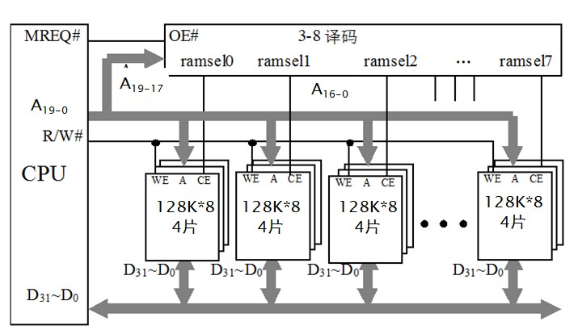
4（1）（2²⁰ * 32）/ （2¹⁷ * 8）= 2³ * 4 = 32
（2）
（3）8ms/1024 ≈ 7.8μs (2¹⁰ * 2⁷ * 8 的存储阵列，1024行）
8ms/512 ≈ 15.6μs (2⁹ * 2⁸ * 8 的存储阵列，512行）

Slide 4
8、读出8个字的信息总量：64 * 8 = 512
顺序编址读出时间：8 * 100ns = 8 * 10⁻⁷
带宽：512 / ( 8 * 10⁻⁷ )
= 64 * 10⁷（b/S）
交叉编址读出时间：100 + 7 * 50 = 450ns
带宽：512 / ( 4.5 * 10⁻⁷ )
= 113.8 * 10⁷（b/S）

Slide 5
9（1）命中率
H = 2420/（2420+80）= 0.968
（2）平均访问时间
Ta = 0.968* 40 + 0.032 * 240 = 46.4ns
（3） Cache/主存系统效率
e = TC / TA = 40/46.4 = 86.2%

Slide 6
13
（1）cache
组数：64 / 4 = 16（组），每组4行，每行128字
（2）内存
块数：4K 块
区数：4K / 16 = 2¹² / 2⁴ = 2⁸
每块：128字
（3）内存格式
区号（8位）
组号（4位）
块内字号（7位）

Slide 7
24
（1）程序虚地址：
主存实地址：
调入内存的虚页：0、1、2、3 调入 8、7、4、10
（2）虚地址：0AC5 = 0000 1010 1100 0101
虚页号：2 实页号：4（0100）
实地址：0001 0010 1100 0101 即：12C5
（3）虚地址：1AC5 = 0001 1010 1100 0101
虚页号：6 实页号：页失效
虚页号（5位）
页内地址（10位）
实页号（4位）
页内地址（10位）

